Slide 1





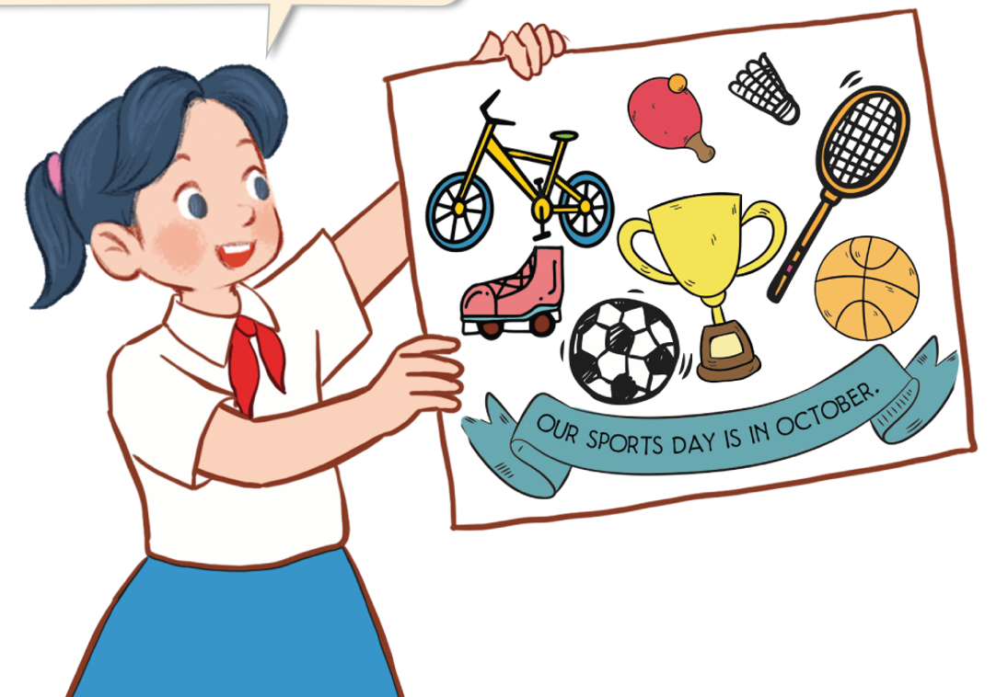
Unit 9
Our sport day
Lesson 3 – Period 1

Slide 2
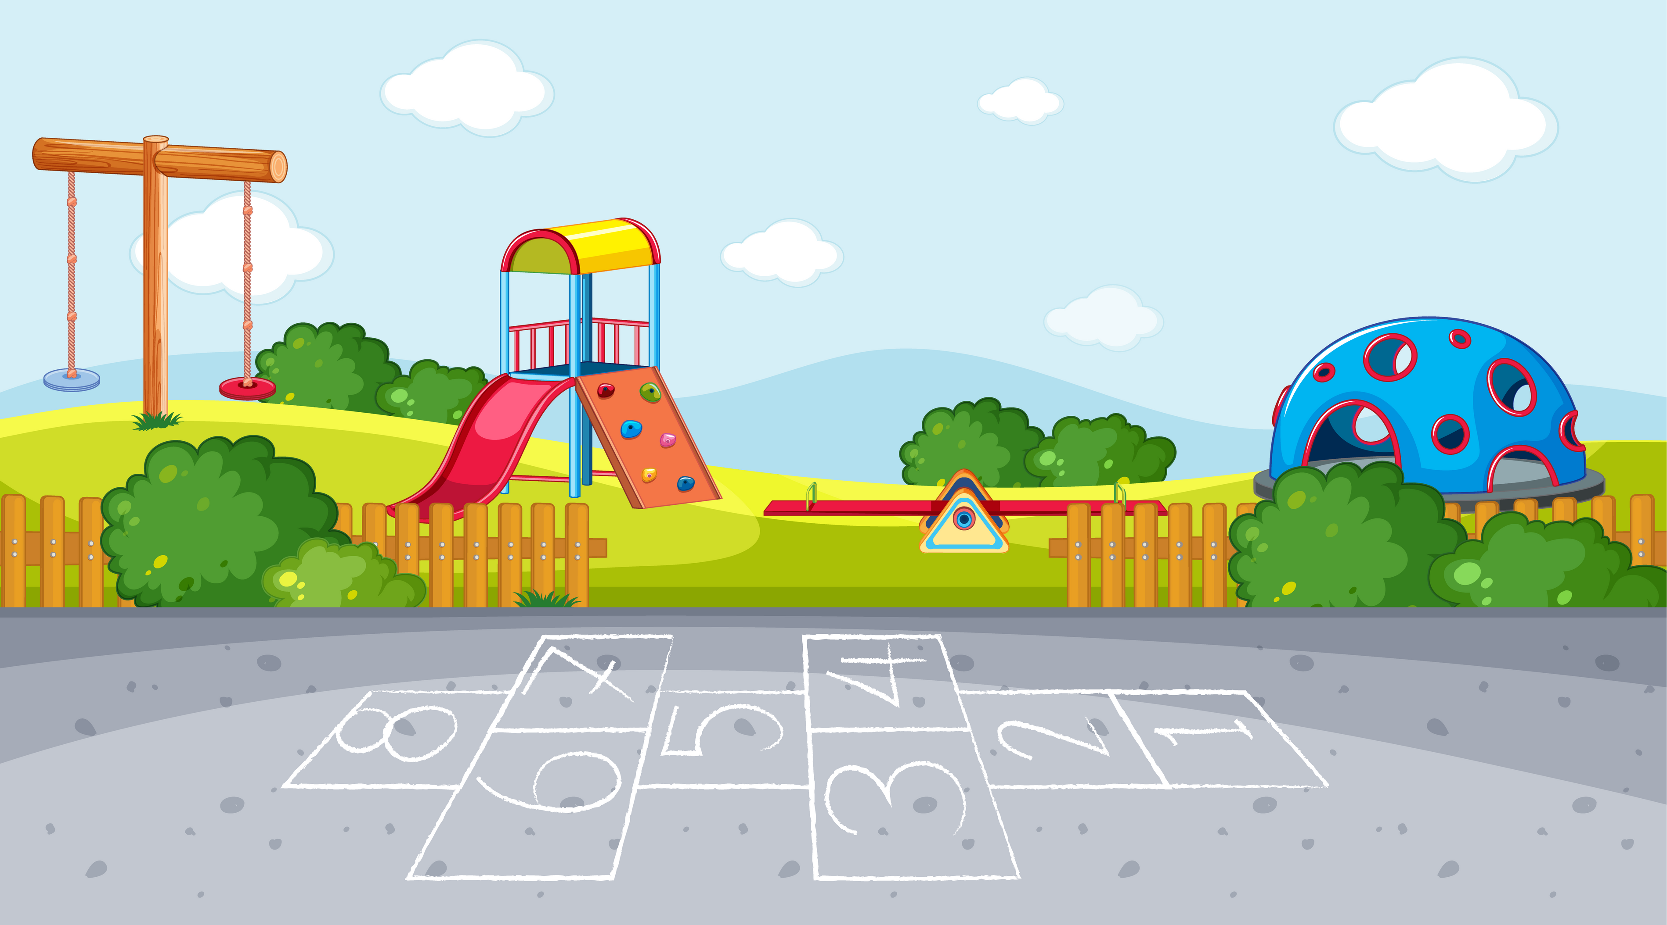
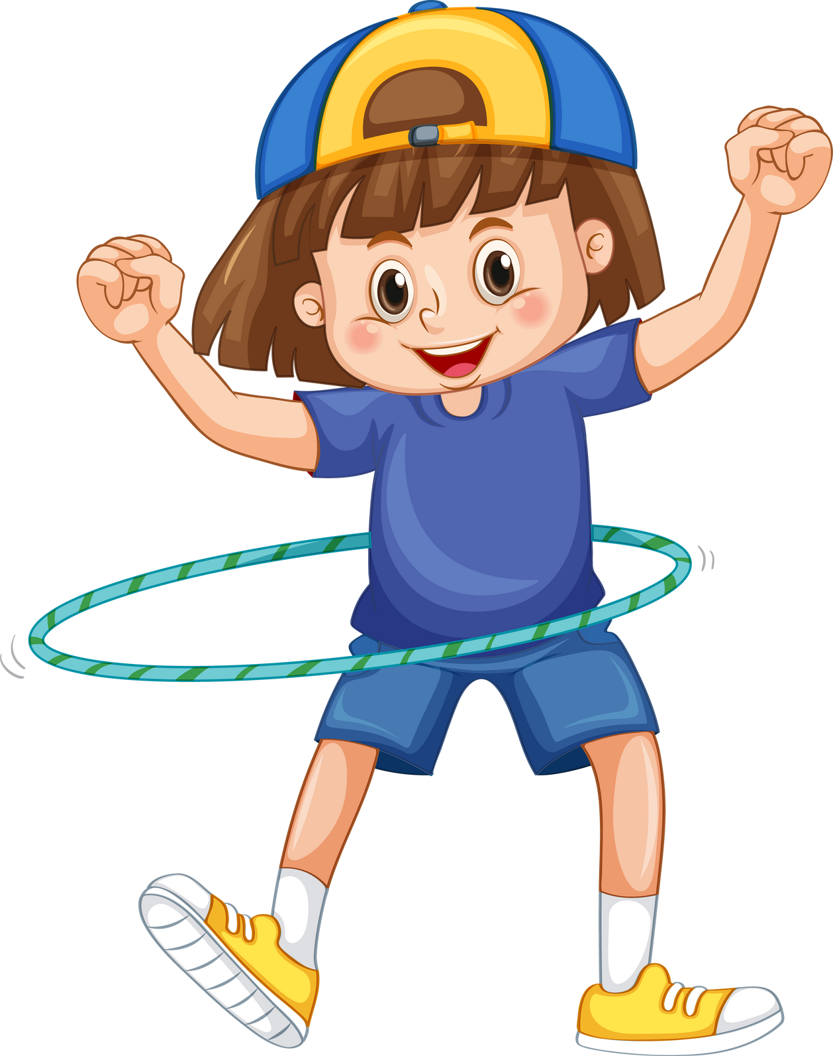
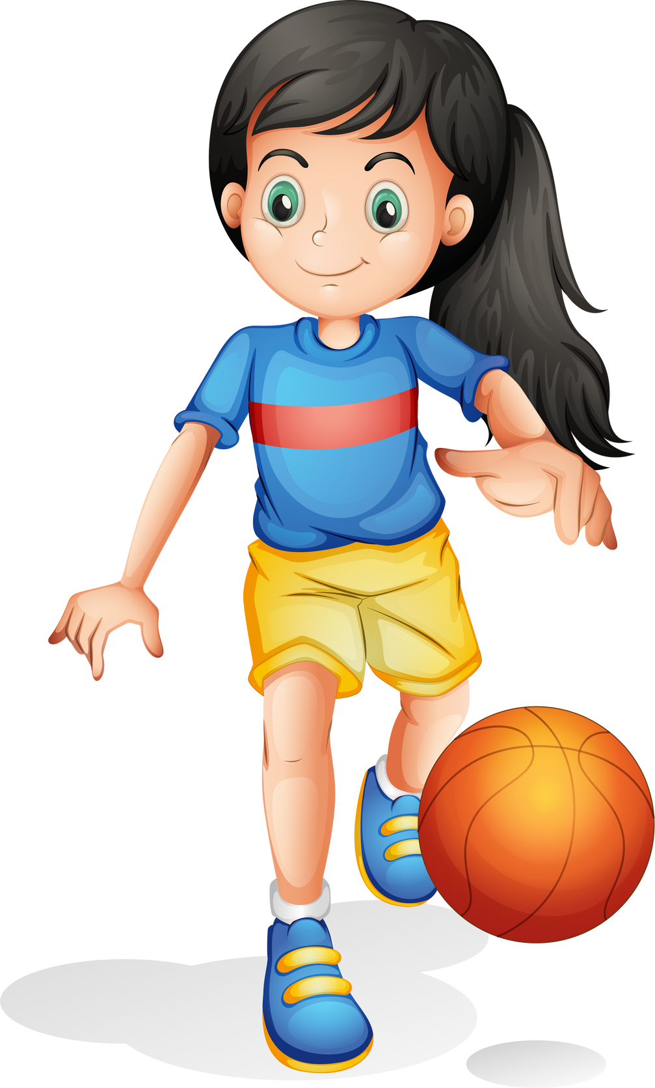

Warm-up

Slide 3

MsPham
0936082789

Slide 4
Mến gửi quý thầy cô!
Bộ bài giảng Tiếng Anh 1 - 4 Global này được biên soạn bởi MsPham, là công sức lao động và là tâm huyết của MsPham. Vì vậy, khi đăng kí nhận bài giảng, quý thầy cô được tùy ý chỉnh sửa cho phù hợp mục đích giảng dạy của mình.
Tuy nhiên, mọi hình thức chia sẻ, trao đổi, mua bán, cho tặng bộ bài giảng này đều vi phạm và là ăn cắp.
Kính mong thầy cô cùng mình giữ gìn sự cao quý của nghề giáo và cùng nhau tôn trọng công sức của đồng nghiệp.
Trân trọng!
MsPham – 0936082789
Phonics

Slide 5
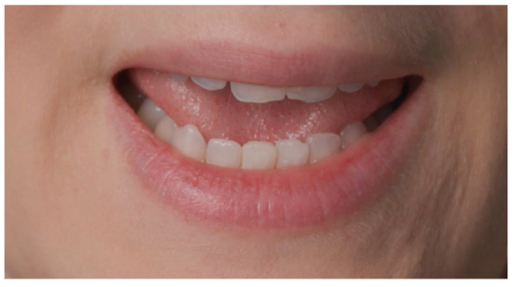

Phonics
January
/ˈdʒænjuəri/
y
/i/
February
/ˈfebruəri/
MsPham
0936082789
Mary
/ˈmeri/
Notes:
https://www.youtube.com/watch?v=8z3E7OM43gY&list=PL8_ETpRL2xNbJTjsq6q8ex0yMu7g61wrf

Slide 6
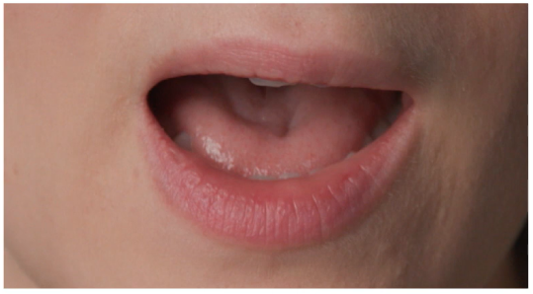
Phonics
July
y
/aɪ/
/dʒuˈlaɪ/
Why
/waɪ/
MsPham
0936082789
My
/maɪ/
Notes:
https://www.youtube.com/watch?v=8z3E7OM43gY&list=PL8_ETpRL2xNbJTjsq6q8ex0yMu7g61wrf

Slide 7



Listen and tick
a
My
b
February
c
July

Slide 8
Listen and tick
a
Why
b
Mary
c
Why

Slide 9
Listen and tick
a
my
b
January
c
July

Slide 10
Listen and tick
a
My
b
Mary
c
January

Slide 11
Listen and tick
a
Mary
b
January
c
February

Slide 12
Listen and tick
a
Mary
b
July
c
Why

Slide 13
Mến gửi quý thầy cô!
Bộ bài giảng Tiếng Anh 1 - 4 Global này được biên soạn bởi MsPham, là công sức lao động và là tâm huyết của MsPham. Vì vậy, khi đăng kí nhận bài giảng, quý thầy cô được tùy ý chỉnh sửa cho phù hợp mục đích giảng dạy của mình.
Tuy nhiên, mọi hình thức chia sẻ, trao đổi, mua bán, cho tặng bộ bài giảng này đều vi phạm và là ăn cắp.
Kính mong thầy cô cùng mình giữ gìn sự cao quý của nghề giáo và cùng nhau tôn trọng công sức của đồng nghiệp.
Trân trọng!
MsPham – 0936082789
Practice

Slide 14
1
Listen and repeat.
y
February
Our sports day is in February.
MsPham
0936082789
y
July
My birthday is in July.

Slide 15
2
Listen and circle.
1. Is your sports day in __________?
a. July b. February c. January
2. I like ___________?
a. July b. January c. cycling
MsPham
0936082789
MsPham
0936082789

Slide 16
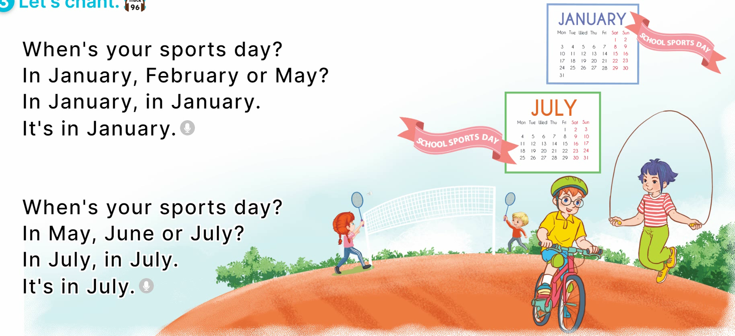
3
Let’s chant.

Slide 17


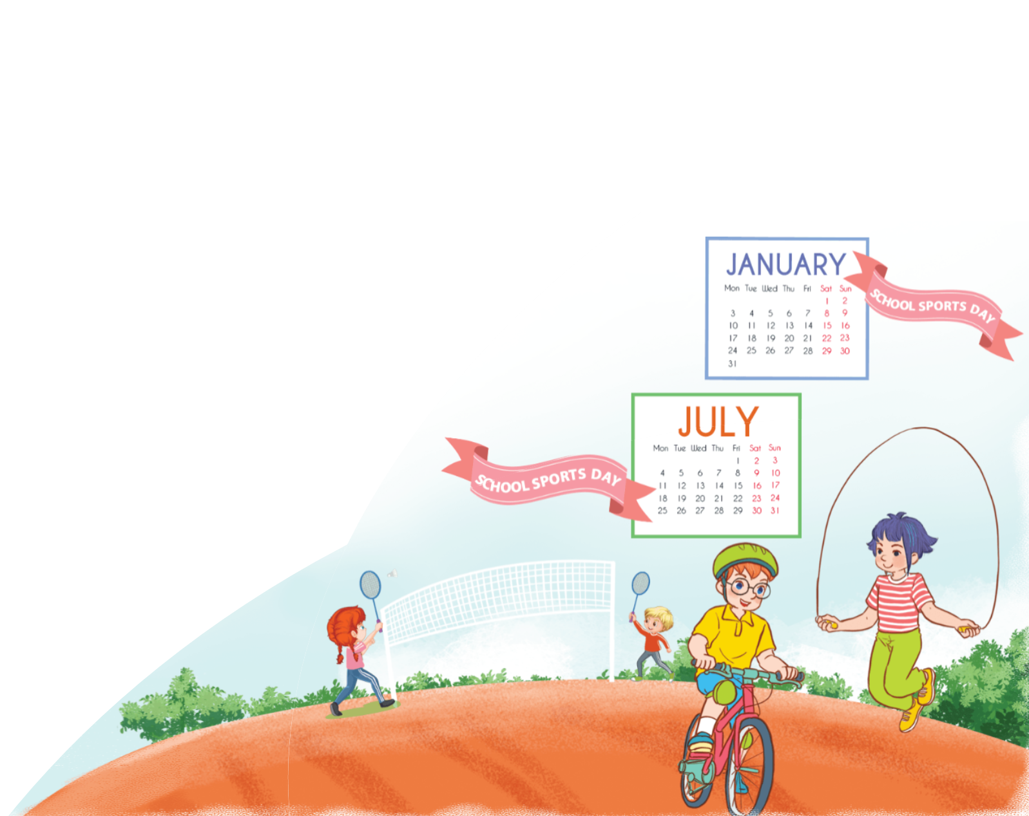
3
Let’s chant.
When's your sports day?
In January, February or May?
In January, in January.
It's in January.
When's your sports day?
In May, June or July?
In July, in July.
MsPham
0936082789
It's in July.

Slide 18

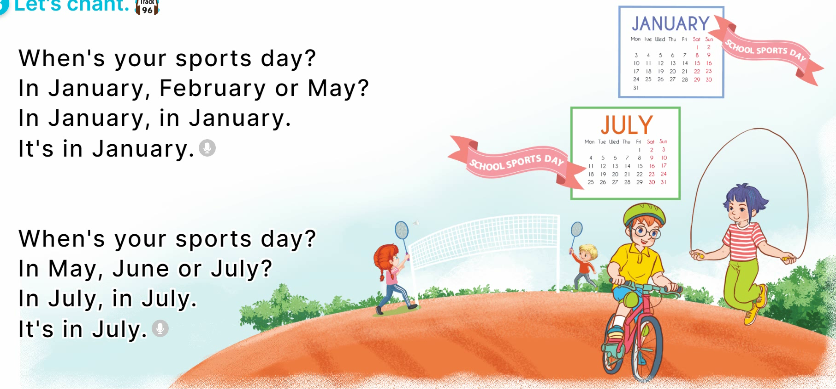
3
Let’s chant.

Slide 19
Thank you!

